Slide 1

Reforma Administrativa para quem?
Neuriberg Dias – Diretor de Documentação do Departamento Intersindical de Assessoria Parlamentar (DIAP)
29/07/2025

Slide 2
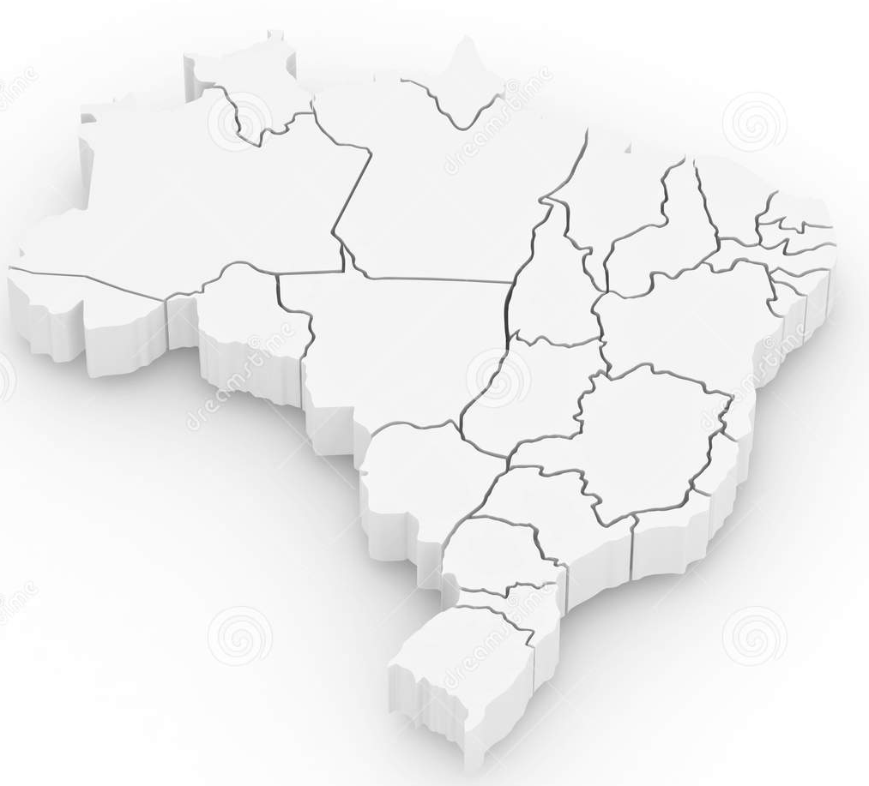
BRASIL
Teto de Gastos – EC 95/2016 e 109/2021
Liberdade Econômica – Lei 13.874/2019
Arcabouço Fiscal – Lei Complementar 200/2023
Reforma Trabalhista – Lei 13.467/2017
Mudança estrutural na base econômica e tecnológica
Terceirização – Lei 13.429/2017
Marcos regulatórios setoriais
Disputa pelo recursos públicos e reduzir o tamanho do Estado
Desregulamentação do trabalho e dos direitos sociais
Desinvestimento e privatizações
Reforma da Previdência – EC 103/2019
Lei das Estatais Lei 13.303/2016
Reforma do Estado
Brasileiro
Reforma Administrativa – PEC 32/2020 e GT criado na Câmara dos Deputados
Governo Lula?
Notes:
Deixar mais didático

Slide 3
O que está em jogo?
A reforma administrativa voltou ao centro do debate no Congresso Nacional. As propostas em análise visam alterar regras que estruturam o serviço público e a atuação do Estado brasileiro. No entanto, surge uma pergunta crucial: essa reforma é realmente para todos ou apenas para alguns?
Esta apresentação busca esclarecer essa questão ao apresentar, de forma didática, quem são os possíveis perdedores, quem se beneficia com as mudanças propostas e os motivos por trás disso. O foco está principalmente na Proposta de Emenda à Constituição (PEC) 32/2020 e no Grupo de Trabalho (GT) da Reforma Administrativa, que têm sido os principais vetores das discussões atuais.
Entre os principais alvos da reforma estão os servidores públicos, os cidadãos que dependem dos serviços públicos, os empresários e a própria estrutura do Estado. A promessa oficial é de que a reforma trará mais eficiência e modernização à administração pública. No entanto, o risco real identificado por diversos especialistas e movimentos sociais é o da precarização das condições de trabalho, do desmonte de serviços essenciais e do aprofundamento das desigualdades sociais.

Slide 4
O Estado é mesmo grande demais?
Não! Os números desmentem o mito do Estado inchado:
A despesa da União com pessoal caiu de 4,32% para 3,39% do PIB entre 2017 e 2023, segundo Nota Técnica Conjunta da Consultoria de Orçamento do Congresso Nacional.
Fonte: OCDE, Congresso Nacional
País | % da força de trabalho no setor público
Noruega | 30%
França | 21%
Reino Unido | 16%
Brasil | 12,5%

Slide 5
Os serviços públicos em risco?
Sim. As propostas da reforma defendidas até momento:
facilitam contratações temporárias;
ampliam a terceirização;
aumentam cargos comissionados (sem concurso); e
reduzem ou retiram direitos dos servidores.
Essas medidas ameaçam a continuidade e qualidade dos serviços públicos.
A estabilidade é uma garantia de atendimento técnico, imparcial e permanente, e não pode ser tratada como direito apenas dos atuais servidores, mas também dos futuros servidores ou pior ainda ao permitir sua substituição por organizações sociais, contratos temporários, terceirizados e outras formas de contratação sem estabilidade.
Todo cuidado é necessário para evitar retrocesso na prestação de serviços para o cidadão. Quais números sobre a cobertura atual?

Slide 6
Sistema Único de Saúde (SUS)
Atende cerca de 160 milhões de brasileiros que não têm plano de saúde privado (IBGE, 2023).
Realiza mais de 4 bilhões de procedimentos por ano, incluindo atendimentos ambulatoriais, internações, exames e cirurgias (Datasus, 2023).
É responsável por 90% dos transplantes realizados no país.

Slide 7
Educação Pública
84% dos alunos da educação básica (infantil ao ensino médio) estão matriculados em escolas públicas (Censo Escolar/INEP, 2023).
Mais de 47 milhões de estudantes frequentam escolas públicas.
O setor público oferece mais de 300 institutos federais de educação técnica e tecnológica, com forte inserção no interior.

Slide 8
Assistência Social (SUAS)
Atende anualmente cerca de 80 milhões de pessoas em situação de vulnerabilidade (Ipea, 2023).
Mais de 8 mil Centros de Referência de Assistência Social (CRAS) funcionam em municípios brasileiros.
O BPC (Benefício de Prestação Continuada) e o Bolsa Família chegam juntos a cerca de 30 milhões de brasileiros, segundo o Ministério do Desenvolvimento Social (2024).

Slide 9
Segurança Pública e Justiça
Mais de 11 milhões de processos são atendidos anualmente pela Defensoria Pública nos estados (Condege, 2023).
A Defensoria é o único acesso à Justiça para mais de 100 milhões de brasileiros com renda inferior a 3 salários mínimos.

Slide 10
Serviços essenciais prestados por servidores públicos
80% das vacinas aplicadas no país são distribuídas pela rede pública.
O Estado brasileiro é responsável por 100% do controle de endemias, vigilância sanitária, fiscalização ambiental e previdência rural.

Slide 11
E remuneração dos servidores é alta?
Não. Veja como como são remunerados os servidores públicos em geral:
62% dos servidores federais ganham até R$ 7 mil/mês
A média salarial no nível municipal é inferior a R$ 3 mil
Apenas 2% têm supersalários acima de R$ 20 mil
A grande maioria são professores, agentes de saúde, fiscais e assistentes sociais.
Fonte: Painel Estatístico de Pessoal – MGI, RAIS

Slide 12
As grandes inovações partiram do serviço público. Você sabia?
O PIX – Pagamento instantâneo, tão conhecido pelos brasileiros é um exemplo. Isso porque foi:
Desenvolvido e gerido integralmente pelo Banco Central do Brasil, órgão da administração pública federal.
Lançado em novembro de 2020, o PIX já é utilizado por mais de 150 milhões de pessoas e empresas.
Tornou o Brasil referência mundial em pagamentos instantâneos públicos.
Evitou gastos com intermediários e taxas bancárias, democratizando o acesso bancário.
Destaque: Em menos de 3 anos, superou todos os outros meios de pagamento combinados em número de transações.
Esse é um exemplo recente e, de muitos outros, que temos no Brasil realizado através de pesquisas e estudos que impulsionam o desenvolvimento do país.

Slide 13
O Cidadão é o elo mais fraco?
Sim. O impacto é direto e isso significa:
Menos concursos;
Mais precarização; e
Menor qualidade e continuidade no atendimento.
O Estado ficará menos preparado para atender em crises, emergências e desigualdades.

Slide 14
Empresários: aliados ou beneficiados?
O setor privado também depende de um Estado forte e equilibrado:
Saúde pública para trabalhadores;
Educação básica e técnica para mão de obra; e
Justiça, regulação, segurança pública.
Fato: Renúncias fiscais somaram R$ 456 bilhões em 2023 — mais que o gasto com pessoal federal.
Fonte: Receita Federal

Slide 15
Afinal, a reforma administrativa a que veio?
A reforma administrativa, como está, não combate privilégios — fragiliza o serviço público. Existem propostas para corrigir essas distorções, porém, não avançam no Congresso Nacional.
Ela atinge quem mais depende do Estado: a população trabalhadora, os mais pobres e os servidores de base. Assim como também o pequeno, médio e grande empresário. Todos são afetados.
Reformas de verdade precisam de diálogo, transparência e foco na valorização do serviço público.

Slide 16
Como será a tramitação no Congresso?
O Grupo de trabalho vai apresentar um relatório final – previsão para depois do dia 12 de agosto;
Enviar para a mesa diretora da Câmara para dar o andamento regimental: numero de assinaturas e apresentação;
Despacho para as comissões permanentes para discussão e votação;
A depender do acordo no colégio de lideres, poderá ter urgência para votação direta no plenário da Câmara;
E ainda podendo ser apensada a outras propostas em estágio avançado de tramitação na Câmara;
E no curso normal regimental será designado relator, abertura de prazo para emendas, realização de audiências publicas e discussão e votação do parecer em cada fase de tramitação;
As propostas ainda precisão tramitar no Senado Federal.

Slide 17
Obrigado!
neuriberg@diap.org.br
diap@diap.org.br
61 984730298

